Slide 1


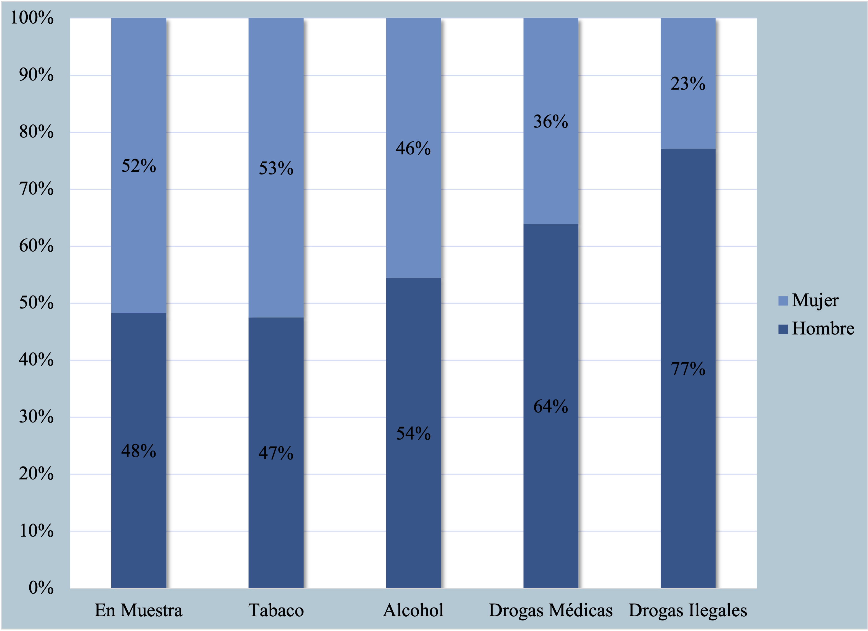
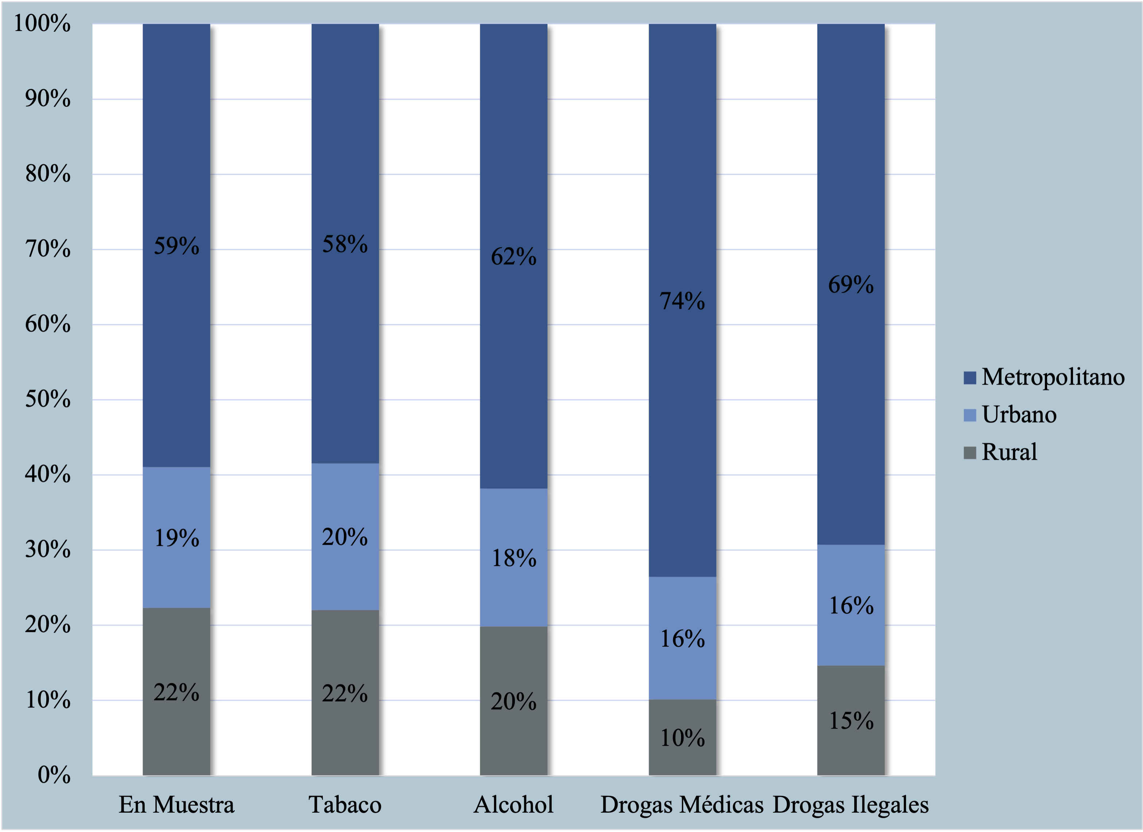
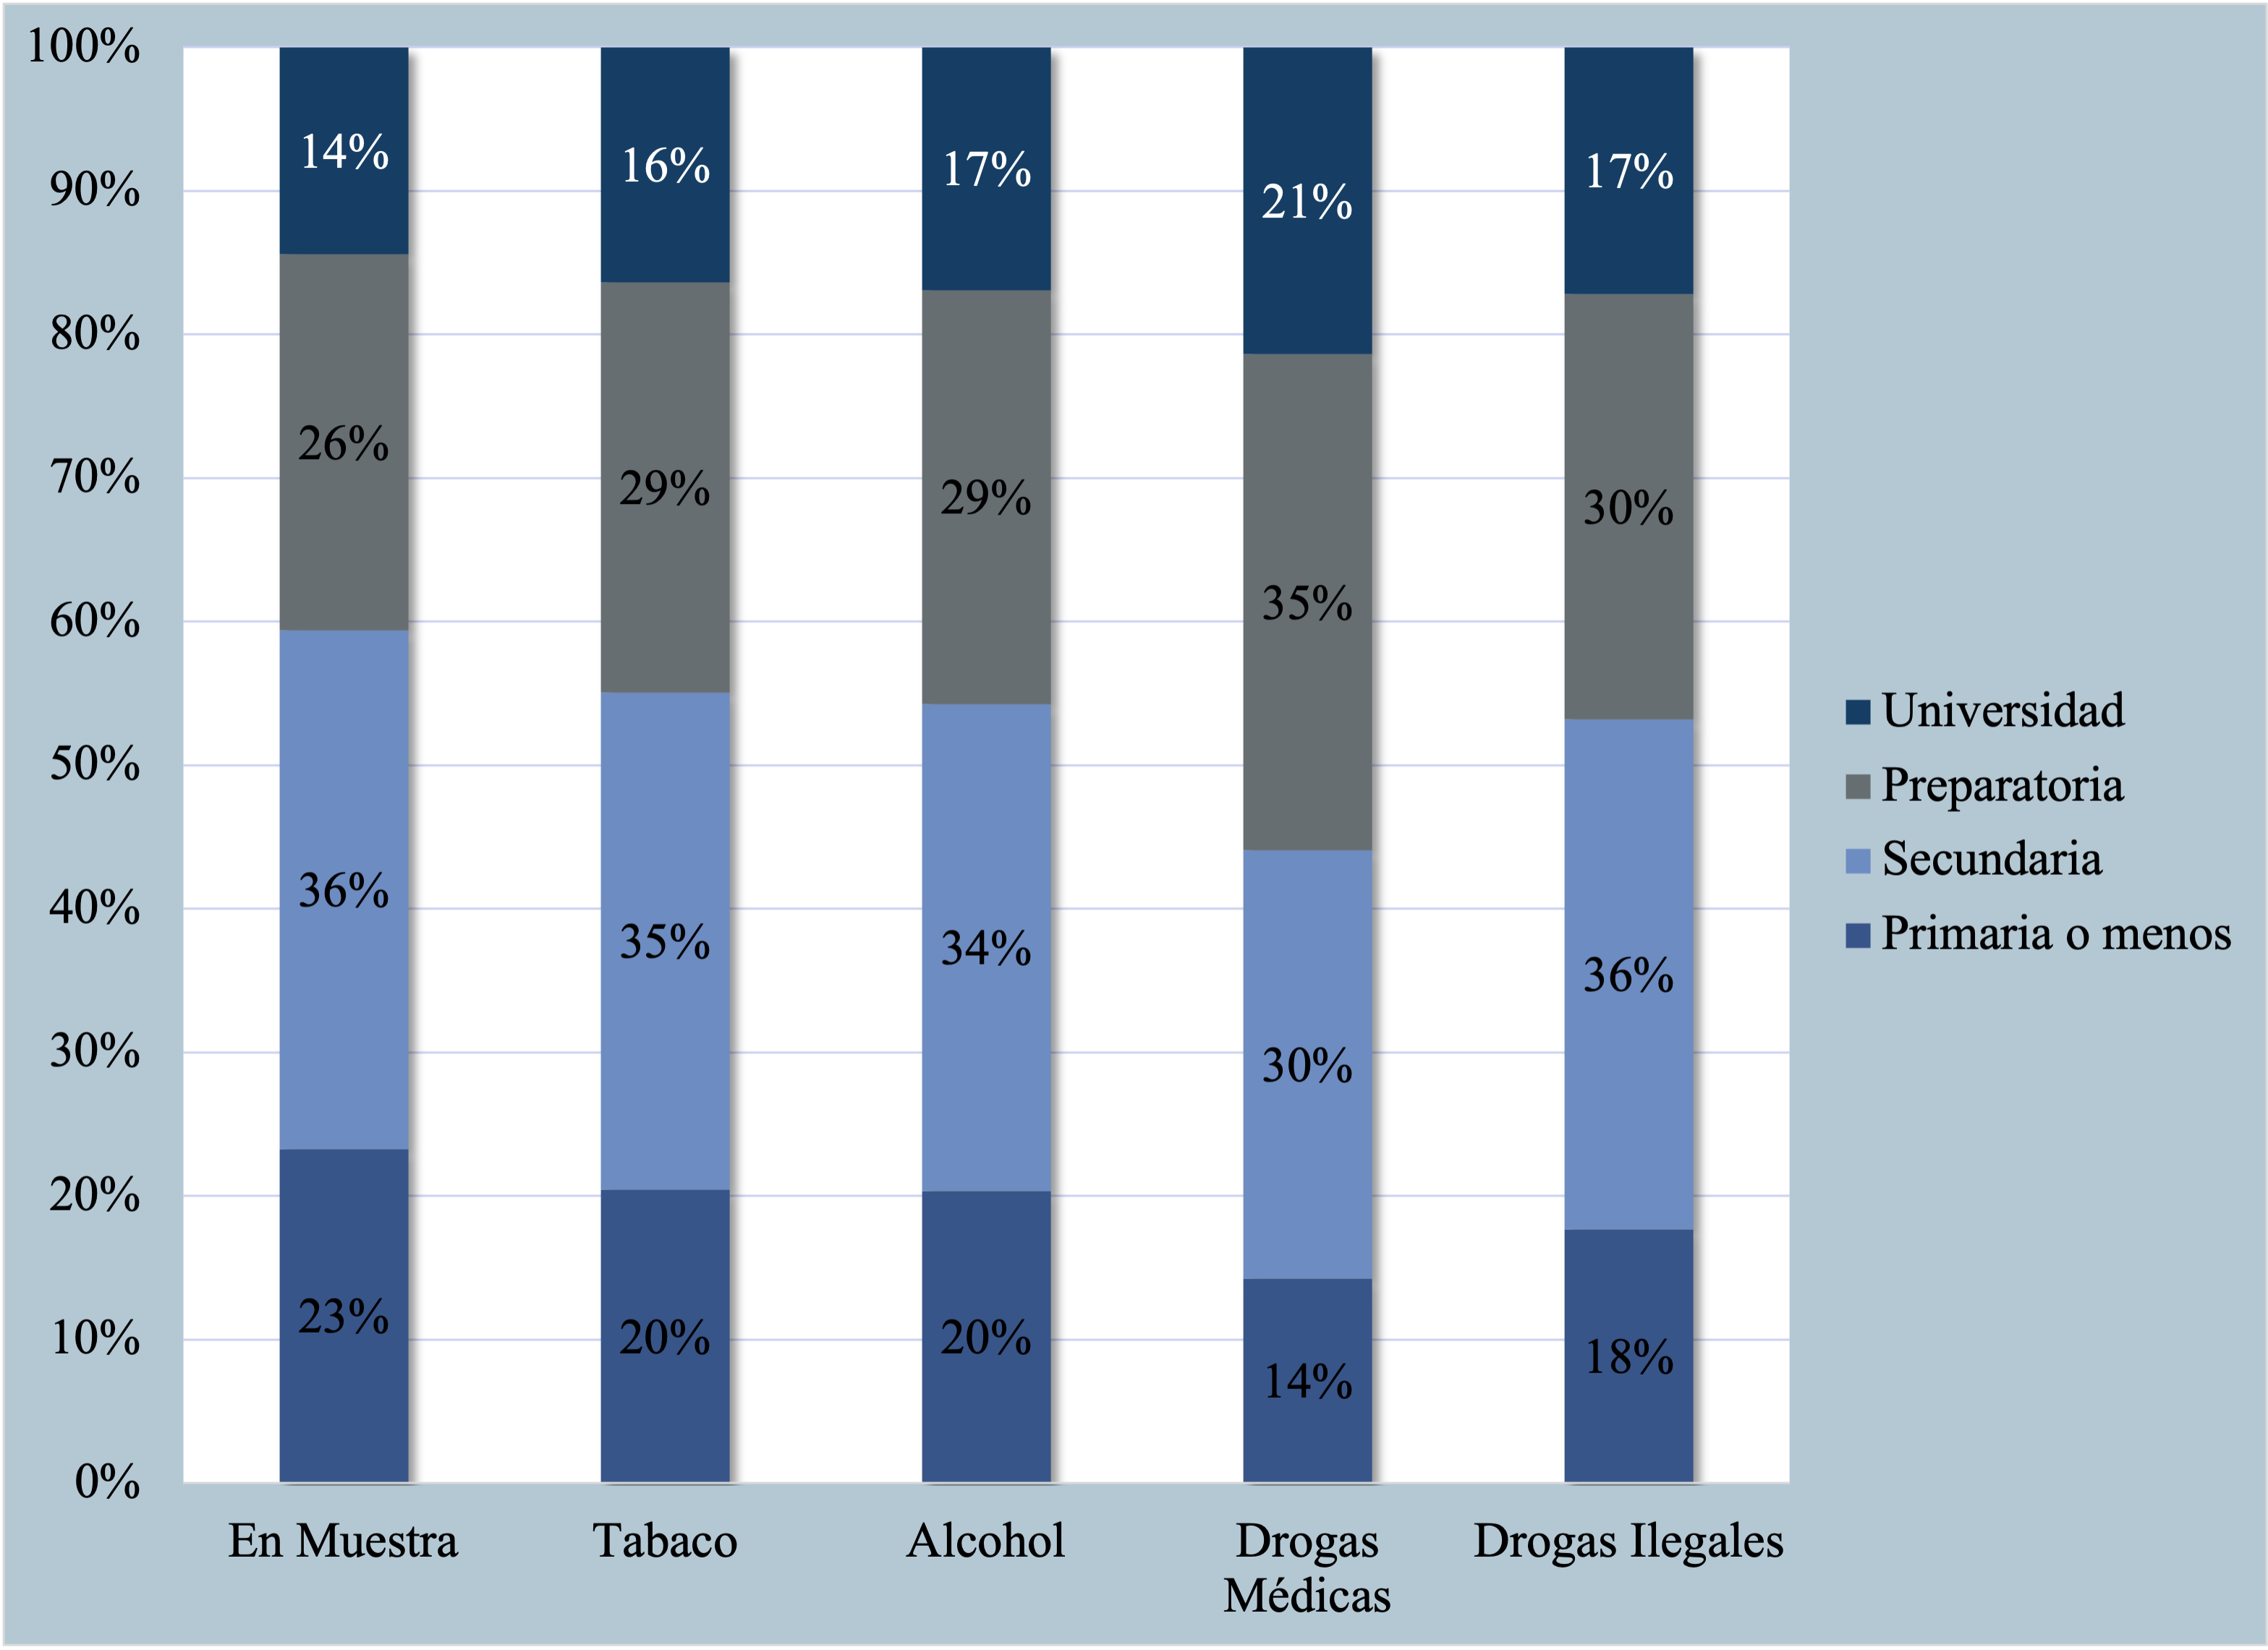
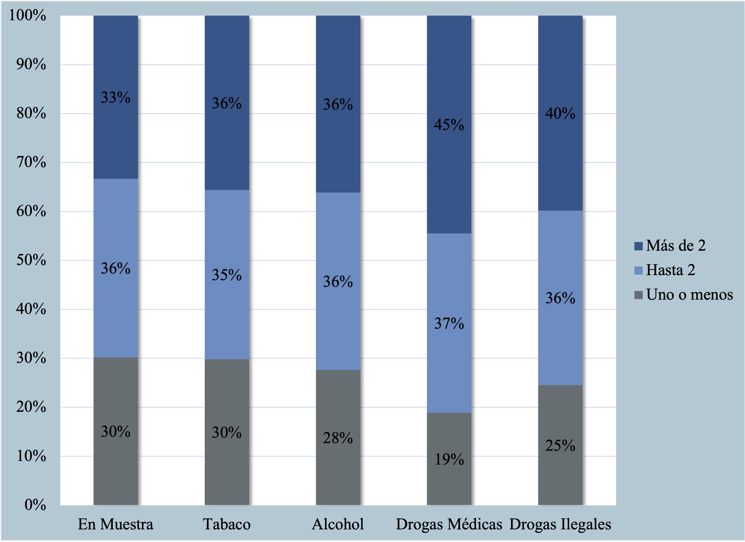
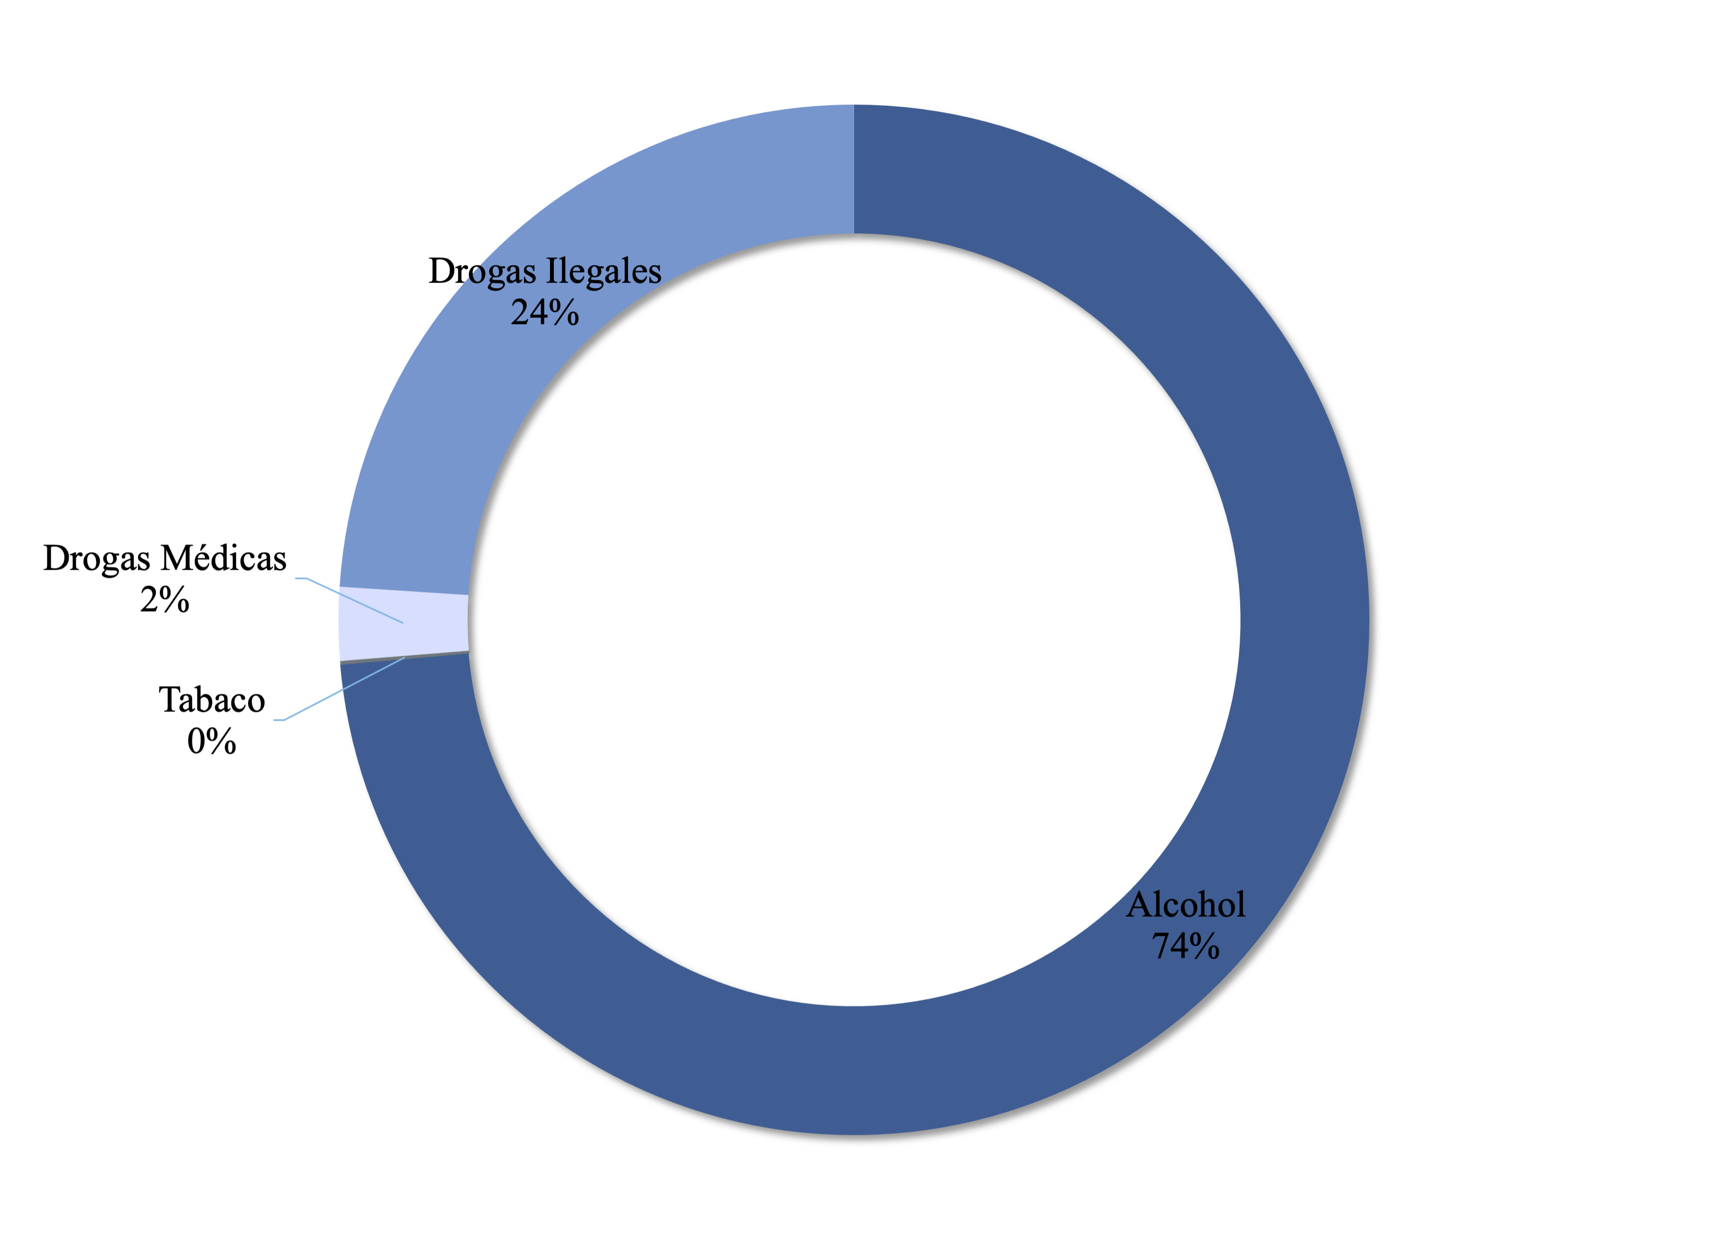
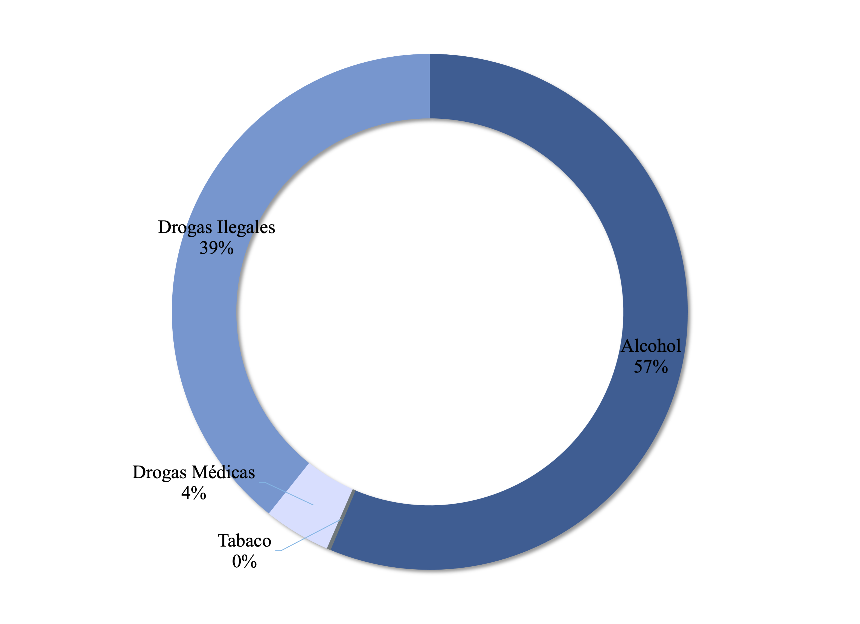
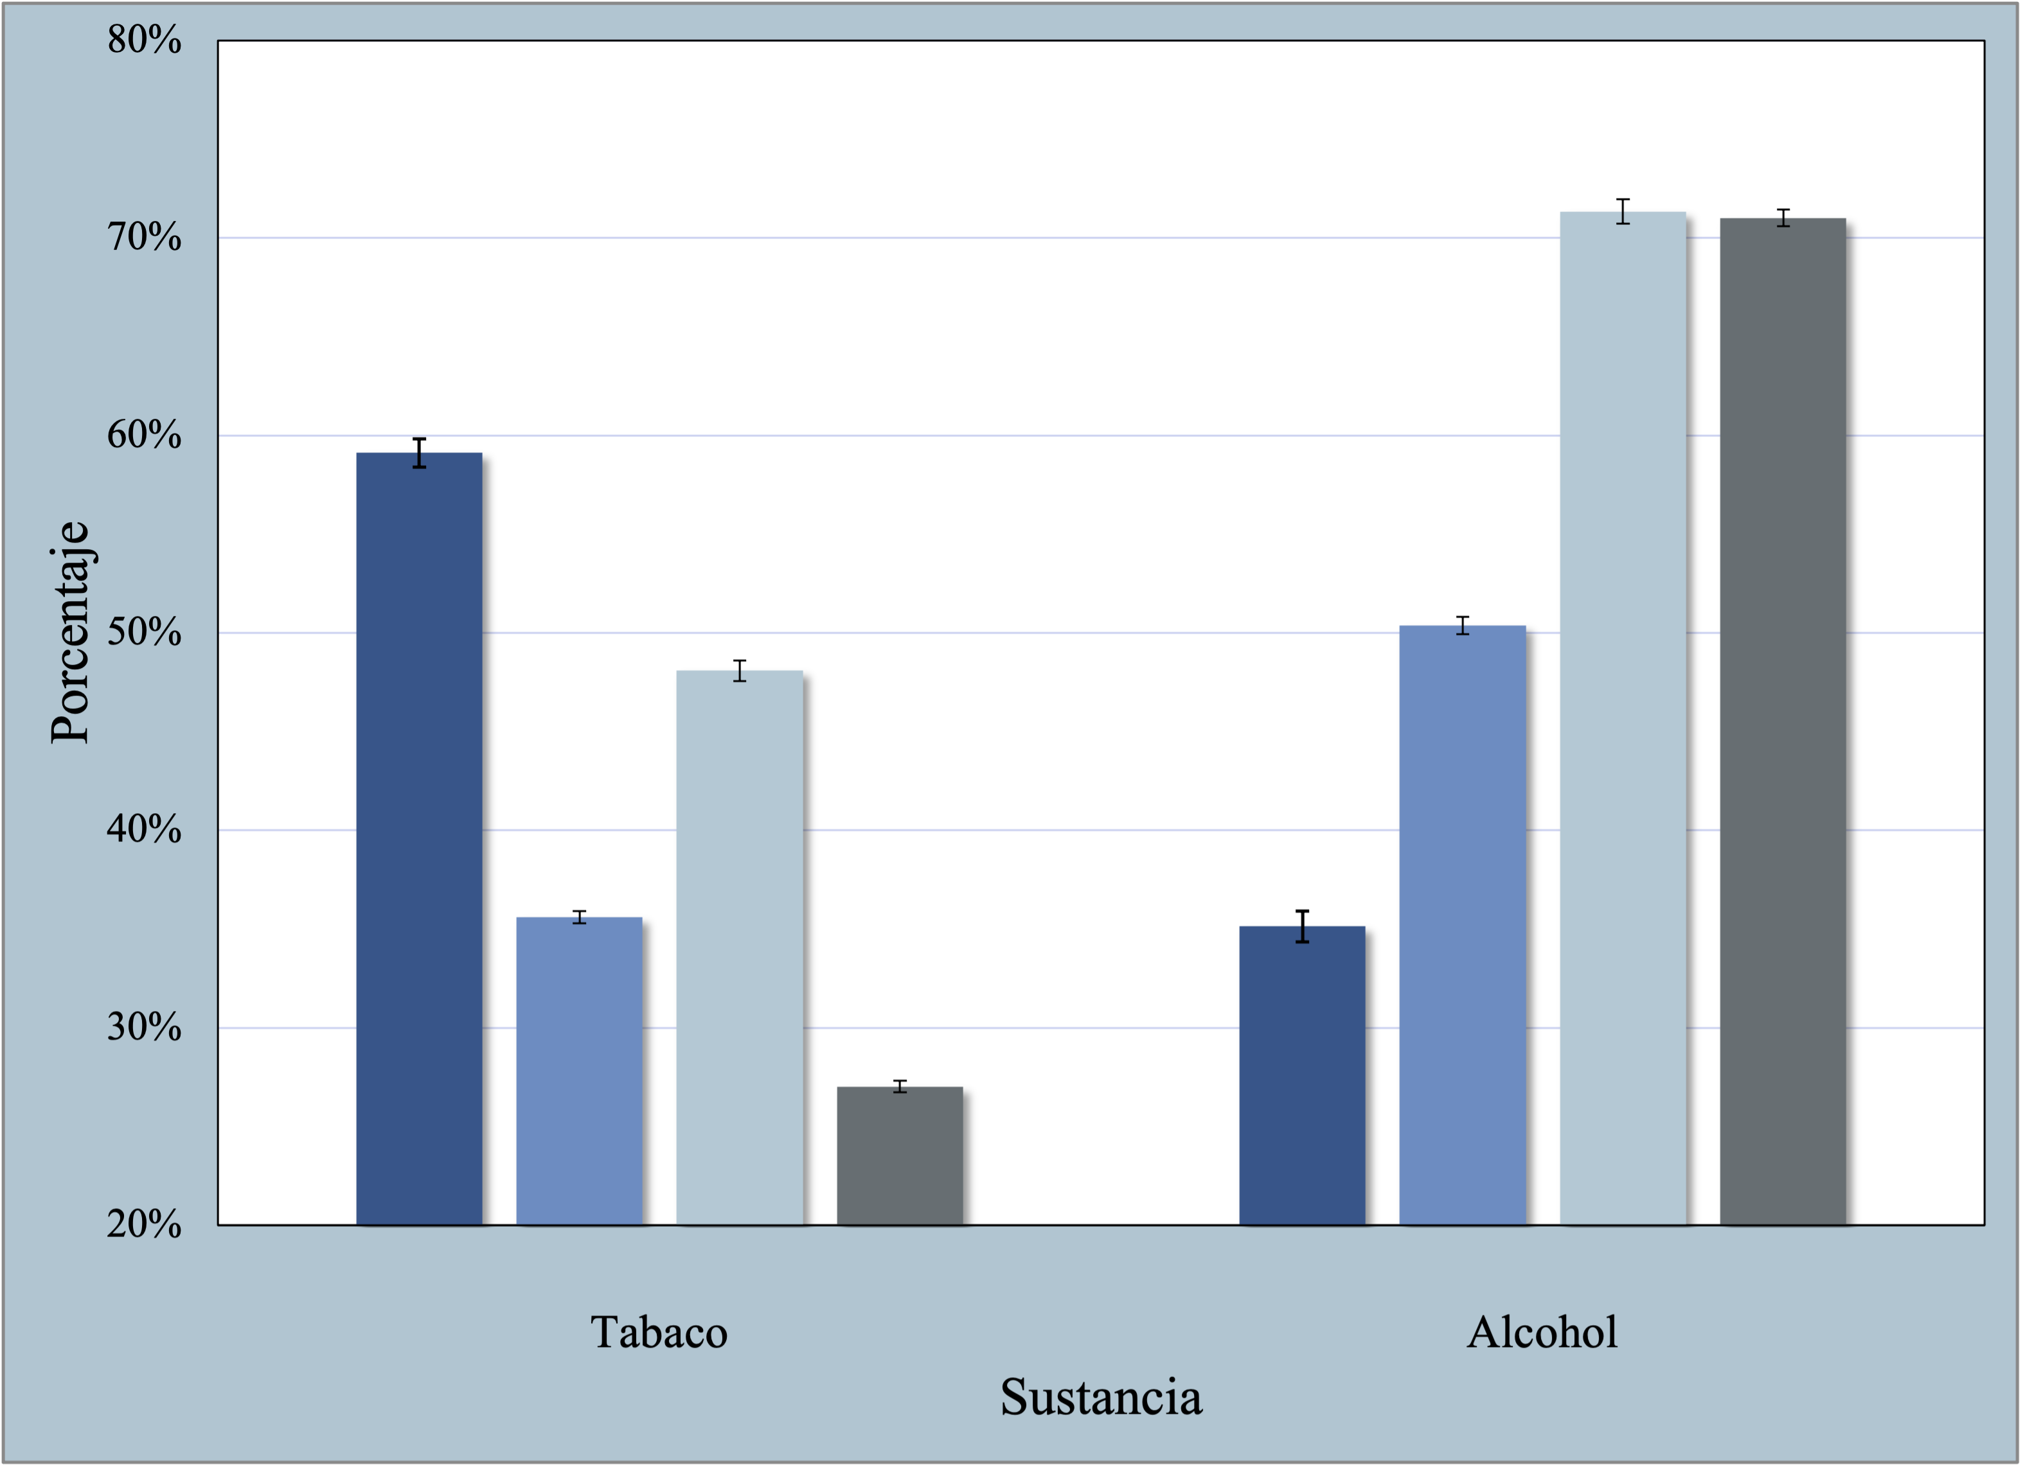
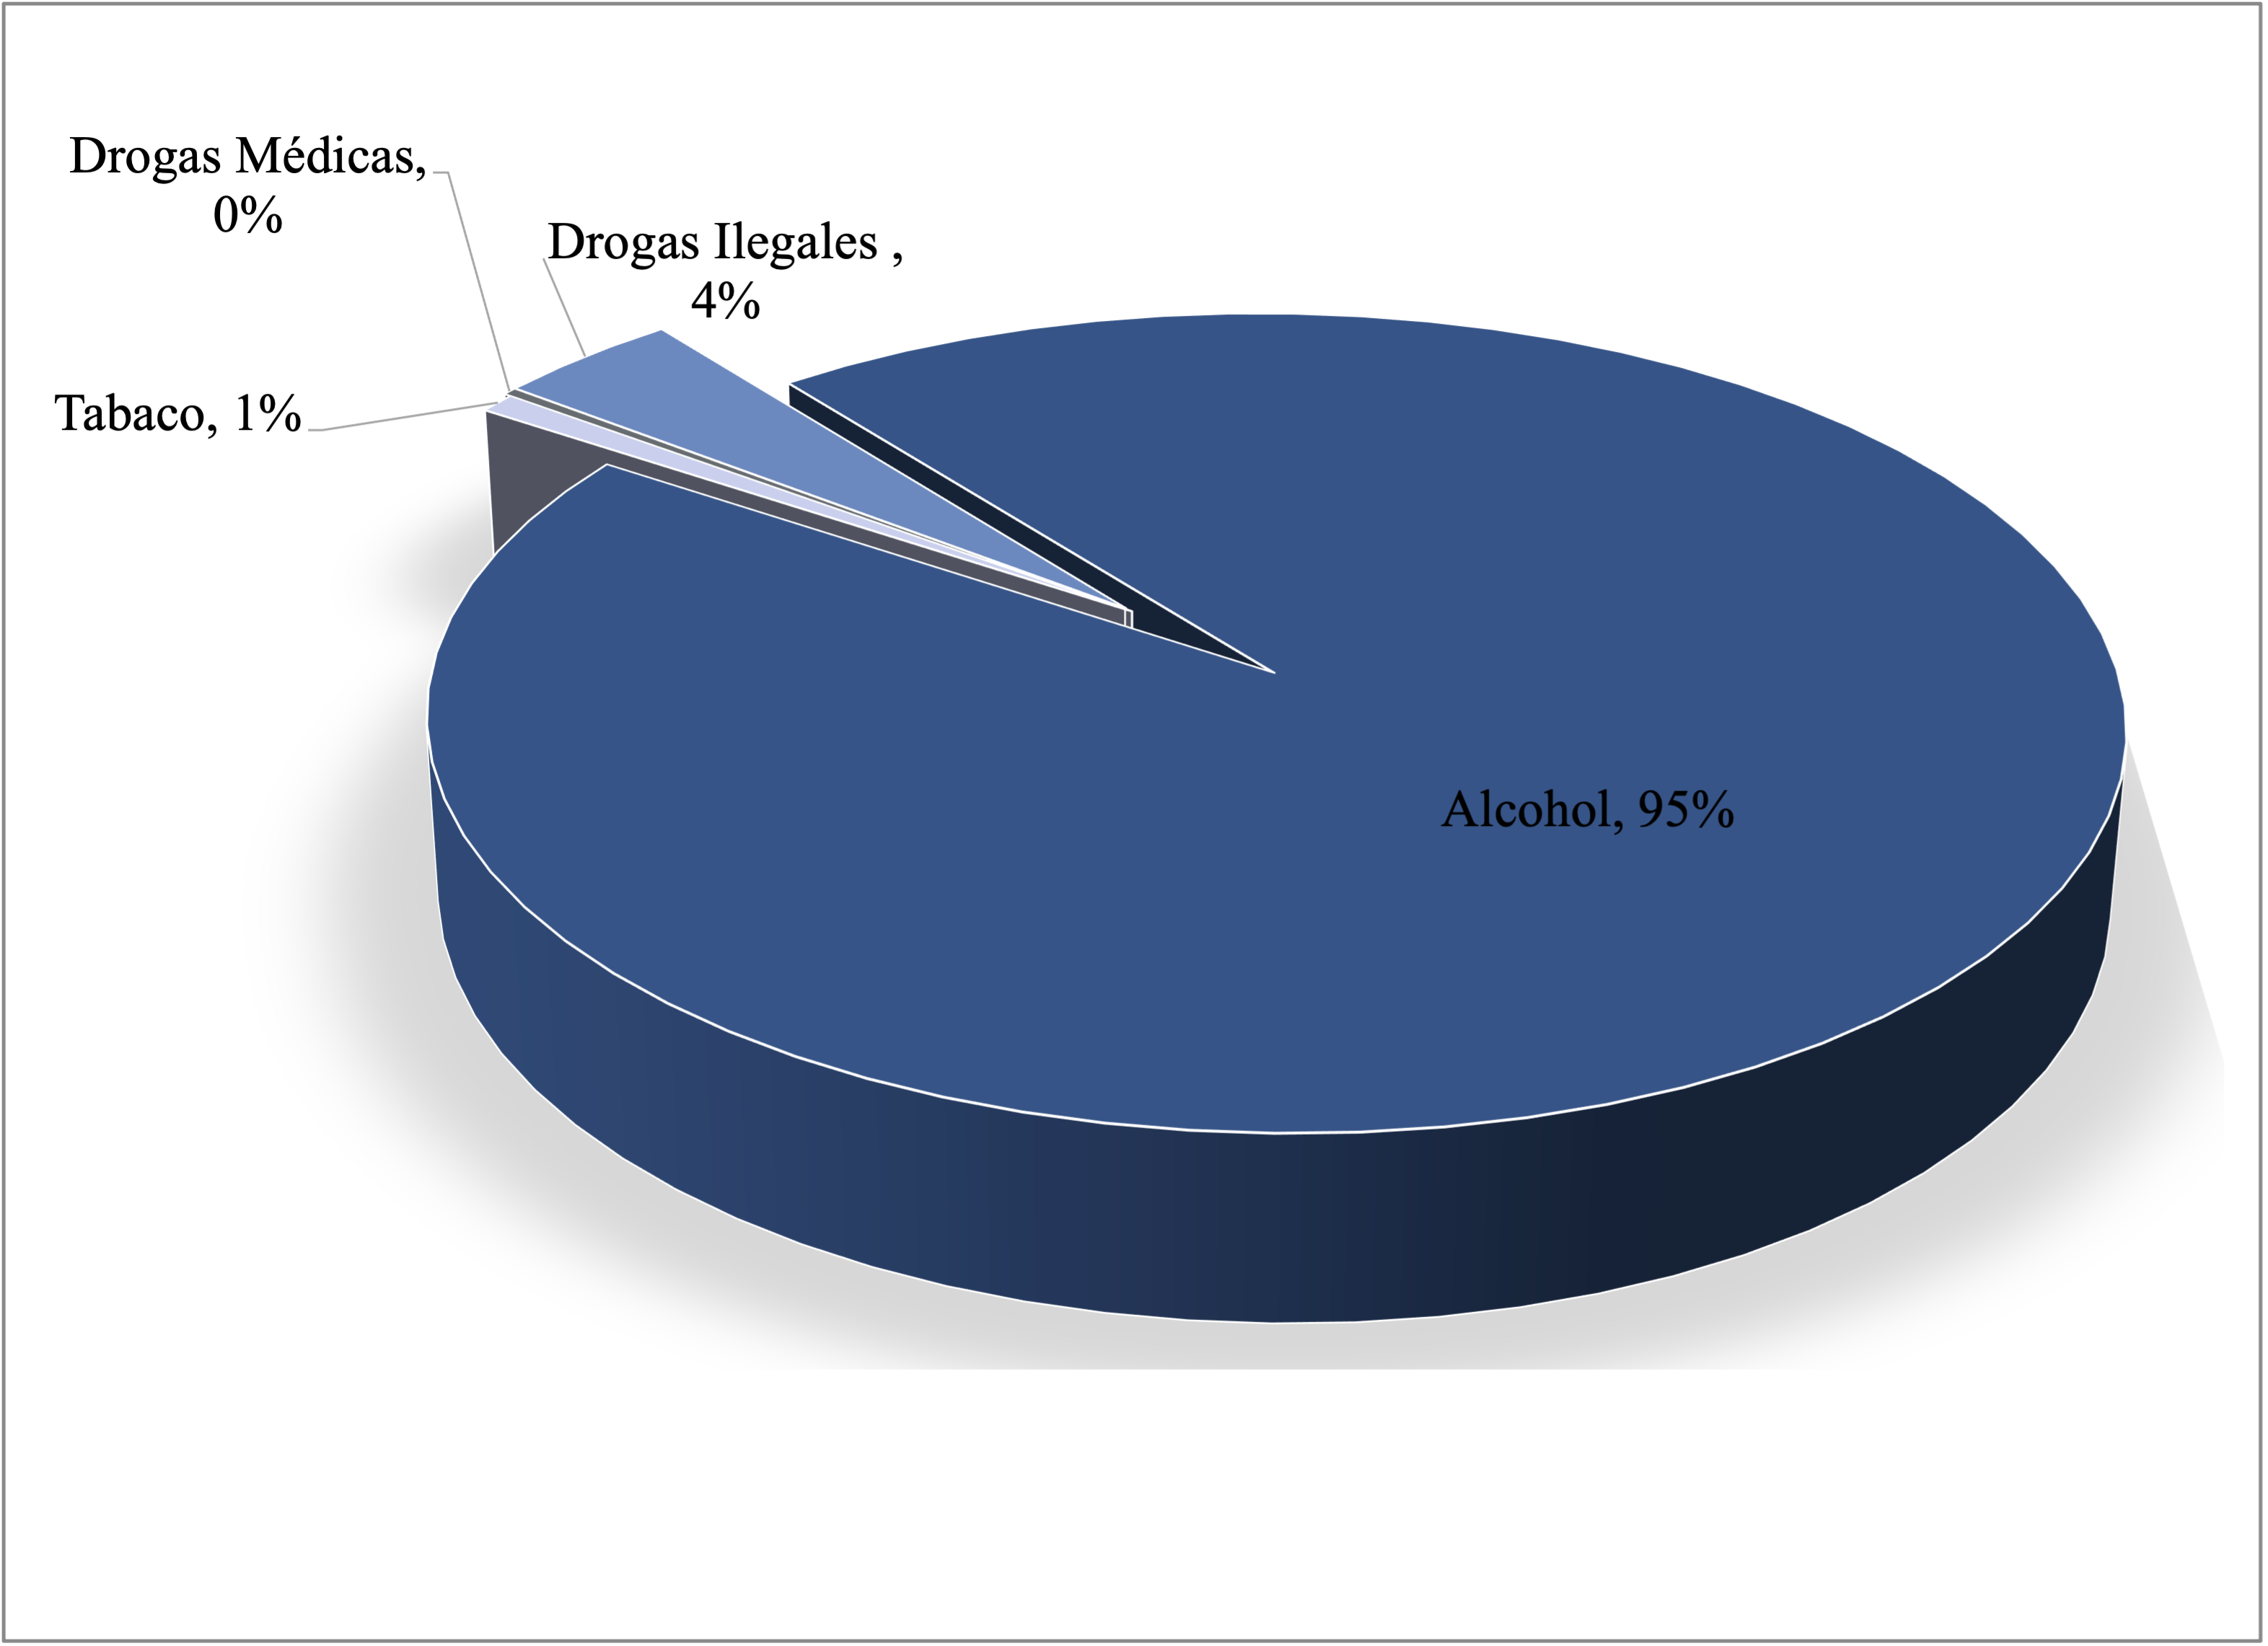
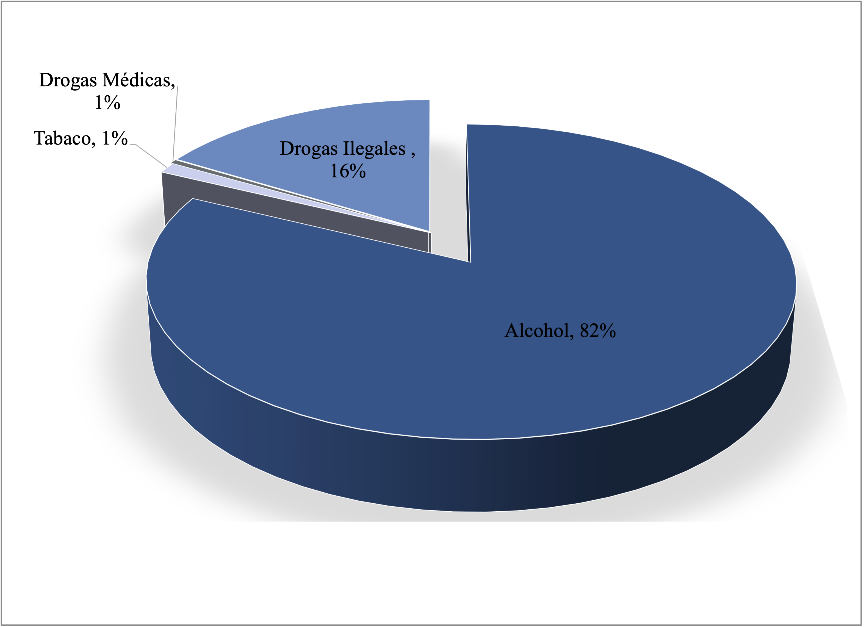
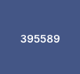



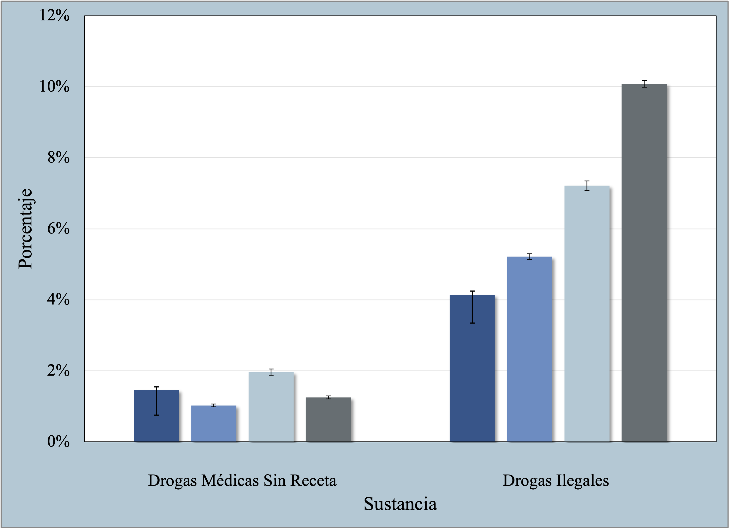
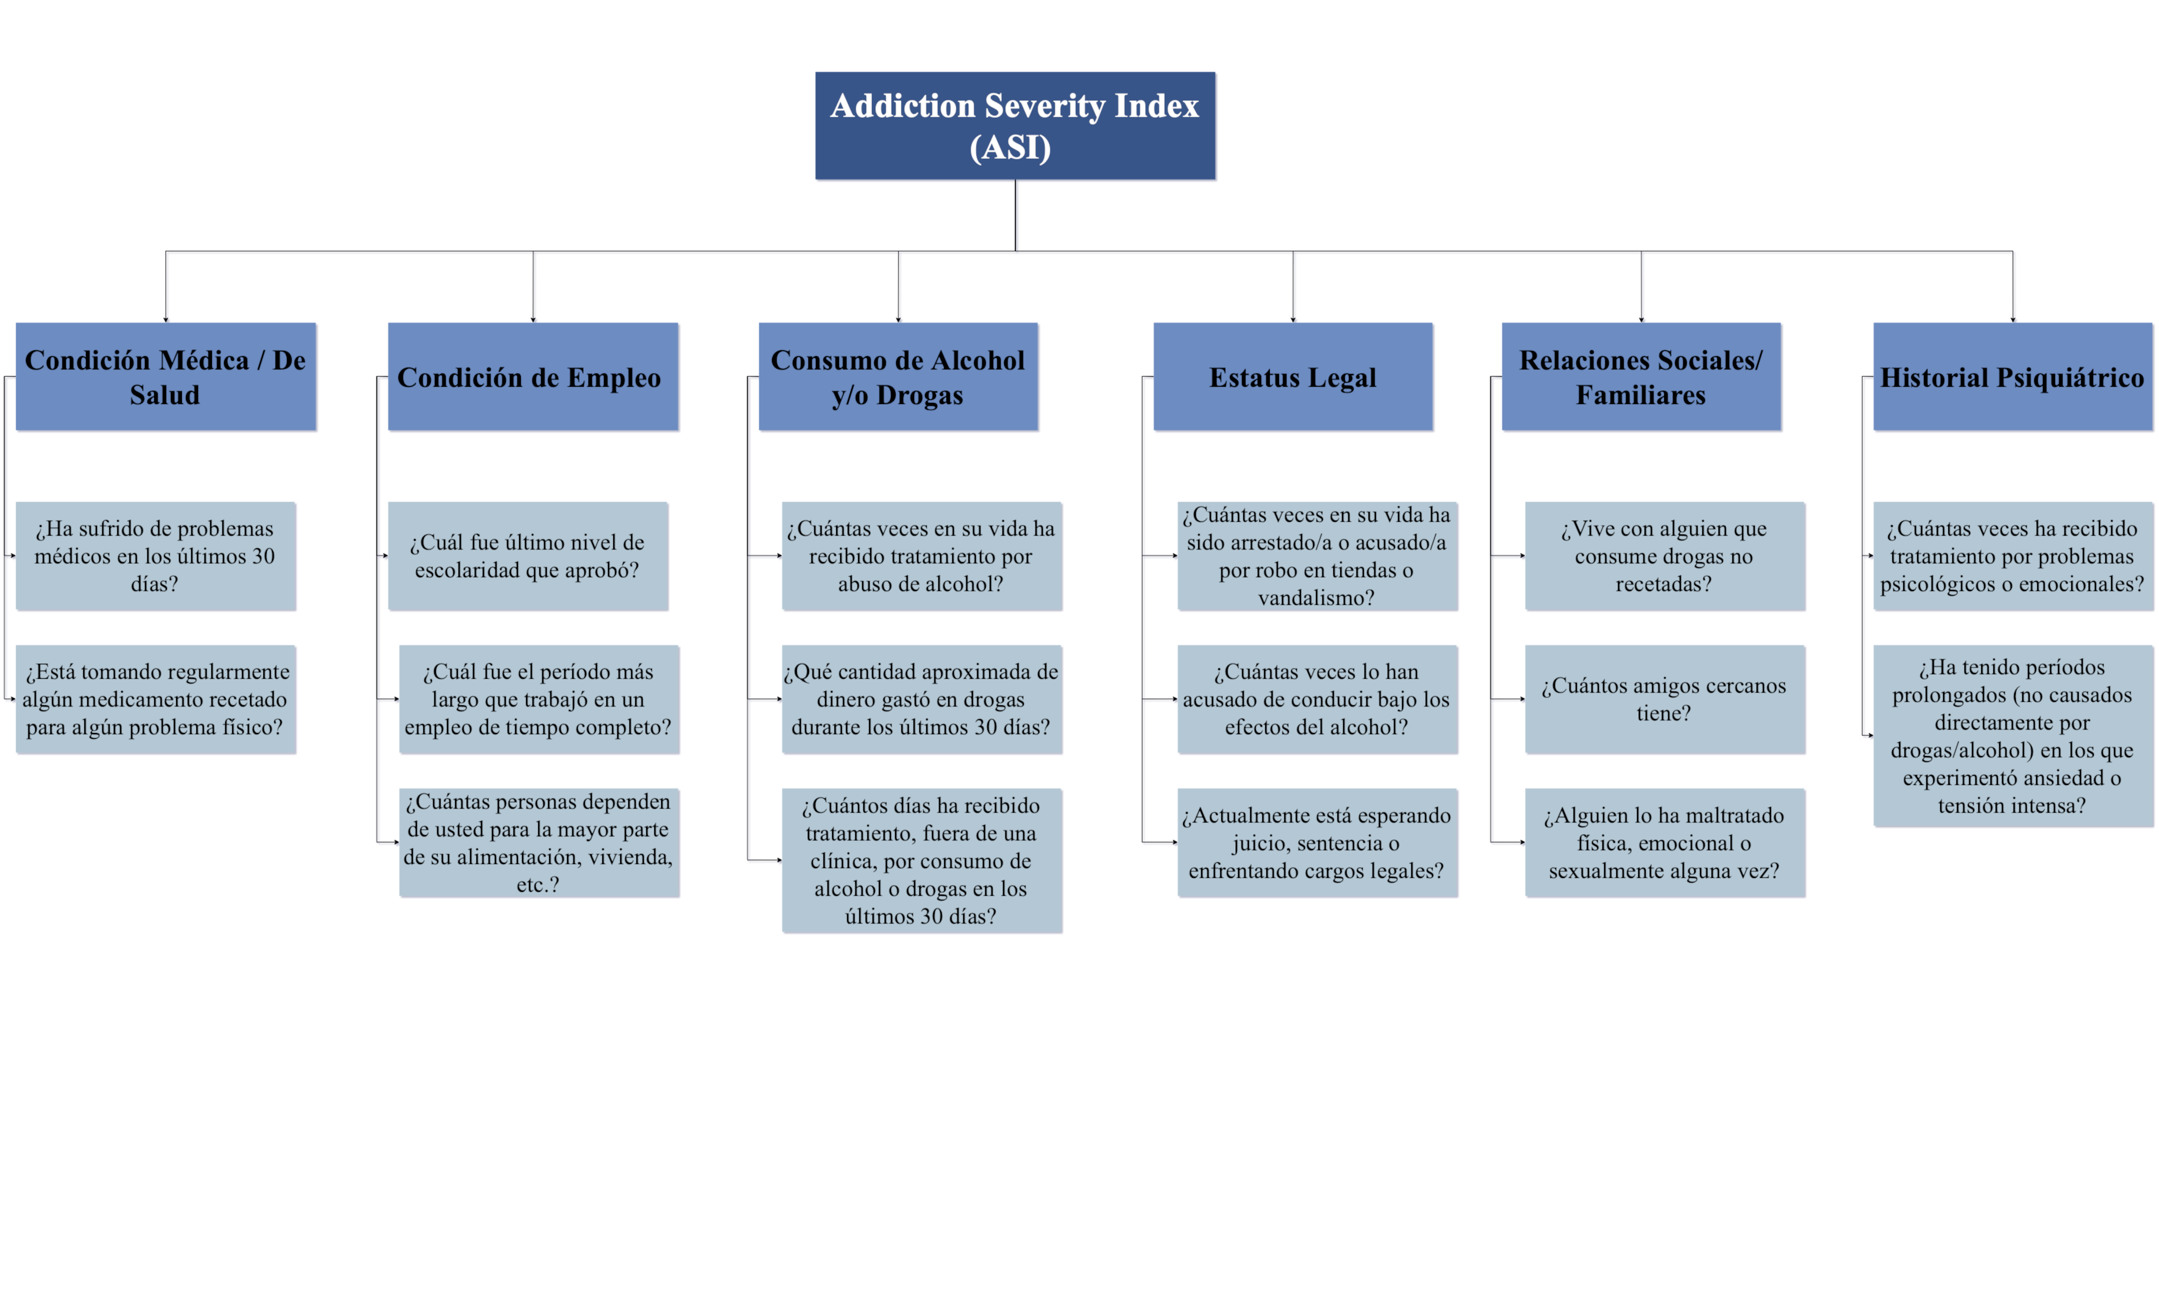
ENA, ENCODAT y ENSAMA:
En víspera de una nueva Encuesta Nacional de Adicciones
Celeste Alejandra Díaz Calderón
cdiaz@colmex.mx
Antecedentes y objetivos
Resultados (cont.)
Las Encuestas Nacionales de Adicciones son estudios epidemiológicos que miden la prevalencia, patrones y factores sociodemográficos del consumo de drogas en México. Su primera edición (1974) fue coordinada por el Centro Mexicano de Estudios de Farmacodependencia (INEGI, 2004). A partir de 1988, la Secretaría de Salud estableció un sistema periódico de encuestas, aunque los datos de 1988 y 1993 permanecen restringidos. Actualmente, hay cinco ediciones públicas: 1998, 2002, 2008, 2011 y 2016.
Pese a estos esfuerzos, existe un vacío de información sobre la evolución del fenómeno en la última década. Este trabajo tiene un doble propósito:
Documentar el desarrollo histórico y metodológico de estas encuestas, destacando sus contribuciones clave.
Proponer herramientas y recursos adicionales para continuar esfuerzos en la investigación del tema.
Gráfico 1. Prevalencia de consumo alguna vez en la vida para drogas legales 2002-2016 (Relativos)
Sexo
Tamaño de Localidad
Datos y Métodos
Se analizaron cuatro encuestas nacionales públicas: ENA-2002, ENA-2008, ENA-2011 y ENCODAT-2016, utilizando:
Informes metodológicos oficiales y literatura especializada.
Microdatos para estimar prevalencias de consumo –alguna vez en la vida– de sustancias psicoactivas.
Aunque se revisaron todas las encuestas, el análisis de prevalencias actuales y determinantes sociodemográficos se centró en ENCODAT-2016 para reflejar la situación más reciente. Se incluyeron datos del Observatorio Mexicano de Salud Mental y Adicciones (CONADIC) entre ellos reportes epidemiológicos e información sobre urgencias médicas y fallecimientos a causa del consumo de sustancias psicoactivas.
Resultados reportados
Prevalencias de consumo:
Legales: Alcohol y tabaco.
Ilegales o de uso ilícito: Drogas ilícitas y medicamentos sin receta (sedantes, estimulantes).
Estimaciones de hospitalizaciones y fallecimientos por consumo (2016 y 2023).
Nivel Educativo
Ingreso del hogar en Salarios Mínimos
Resultados
Cuadro 1. Características de las Encuestas Nacionales de Adicciones 2002-2016
Encuesta | Entidades Responsables | Obs. | Viviendas | Adultos | % | Adolescentes | %
Encuesta Nacional de Adicciones 2001 | Secretaría de Salud Dirección General de Epidemiología Consejo Nacional Contra las Adicciones Instituto Nacional de Psiquiatría Ramón de la Fuente Muñiz Instituto Nacional de Estadística, Geografía e Informática | 11,277 | 14,020 | 9,134 | 81% | 2,143 | 19%
Encuesta Nacional de Adicciones 2008 | Secretaria de Salud Subsecretaría de Prevención y Promoción de la Salud Consejo Nacional Contra las Adicciones Instituto Nacional de Psiquiatría Ramón de la Fuente Muñiz Instituto Nacional de Salud Pública | 51,227 | 50,688 | 37,687 | 74% | 13,540 | 26%
Encuesta Nacional de Adicciones 2011 | Secretaría de Salud Subsecretaría de Prevención y Promoción de la Salud Comisión Nacional contra las Adicciones (CONADIC) Centro Nacional para la Prevención y el Control de las Adicciones (CENADIC) Instituto Nacional de Psiquiatría “Dr. Ramón de la Fuente Muñiz” Instituto Nacional de Salud Pública | 16,249 | 17,500 | 12,397 | 76% | 3,852 | 24%
Encuesta Nacional del Consumo de Drogas Alcohol y Tabaco 2016 | Secretaria de Salud Instituto Nacional de Salud Pública Comisión Nacional Contra las Adicciones Instituto Nacional de Psiquiatría Ramón de la Fuente Muñiz | 56,877 | 55,907 | 44,437 | 78% | 12,440 | 22%
Las Encuestas Nacionales de Adicciones son estudios epidemiológicos que miden la prevalencia, patrones y factores sociodemográficos del consumo de drogas en México. Su primera edición (1974) fue coordinada por el Centro Mexicano de Estudios de Farmacodependencia (INEGI, 2004). A partir de 1988, la Secretaría de Salud estableció un sistema periódico de encuestas, aunque los datos de 1988 y 1993 permanecen restringidos. Actualmente, hay cinco ediciones públicas: 1998, 2002, 2008, 2011 y 2016.
Pese a estos esfuerzos, existe un vacío de información sobre la evolución del fenómeno en la última década. Este trabajo tiene un doble propósito:
Documentar el desarrollo histórico y metodológico de estas encuestas, destacando sus contribuciones clave.
Proponer herramientas y recursos adicionales para continuar esfuerzos en la investigación del tema.
Fuentes:
Instituto Nacional de Estadística, Geografía e Informática (INEGI). (2004). Encuesta Nacional de Adicciones: Diseño Muestral.
Abúndez, C., Cázares, G., Cortés, R., Martínez, P., Rivero, S., & Voghel, S. (2008). Reporte Encuesta Nacional de Adicciones 2008. Instituto Nacional de Salud Pública.
Lazcano-Ponce, E., Reynales-Shigematsu, L. M., Guerrero-López, C. M., Vallejo-Mateos, A., Muñoz-Hernández, J. A., Barrientos-Gutiérrez, T., Thrasher-La Fontaine, J., Arillo-Santillán, E., Pérez-Hernández, R., & Sáenz-de-Miera-Juárez, B.(2013). Encuesta Nacional de Adicciones 2011: Tabaco. Instituto Nacional de Salud Pública.
Instituto Nacional de Salud Pública. (2017). Encuesta Nacional de Consumo de Drogas, Alcohol y Tabaco: Resumen metodológico.
Gráfico 1. Prevalencia de consumo alguna vez en la vida para drogas legales 2002-2016 (Relativos)
Las Encuestas Nacionales de Adicciones son estudios epidemiológicos que miden la prevalencia, patrones y factores sociodemográficos del consumo de drogas en México. Su primera edición (1974) fue coordinada por el Centro Mexicano de Estudios de Farmacodependencia (INEGI, 2004). A partir de 1988, la Secretaría de Salud estableció un sistema periódico de encuestas, aunque los datos de 1988 y 1993 permanecen restringidos. Actualmente, hay cinco ediciones públicas: 1998, 2002, 2008, 2011 y 2016.
Pese a estos esfuerzos, existe un vacío de información sobre la evolución del fenómeno en la última década. Este trabajo tiene un doble propósito:
Documentar el desarrollo histórico y metodológico de estas encuestas, destacando sus contribuciones clave.
Proponer herramientas y recursos adicionales para continuar esfuerzos en la investigación del tema.
2016
2023
48,640
45,622
Gráfico 1. Prevalencia de consumo alguna vez en la vida para drogas legales 2002-2016 (Relativos)
Gráfico 1. Prevalencia de consumo alguna vez en la vida para drogas legales 2002-2016 (Relativos)
2016
2023
Conclusiones
Las Encuestas Nacionales de Adicciones son estudios epidemiológicos que miden la prevalencia, patrones y factores sociodemográficos del consumo de drogas en México. Su primera edición (1974) fue coordinada por el Centro Mexicano de Estudios de Farmacodependencia (INEGI, 2004). A partir de 1988, la Secretaría de Salud estableció un sistema periódico de encuestas, aunque los datos de 1988 y 1993 permanecen restringidos. Actualmente, hay cinco ediciones públicas: 1998, 2002, 2008, 2011 y 2016.
Pese a estos esfuerzos, existe un vacío de información sobre la evolución del fenómeno en la última década. Este trabajo tiene un doble propósito:
Documentar el desarrollo histórico y metodológico de estas encuestas, destacando sus contribuciones clave.
Proponer herramientas y recursos adicionales para continuar esfuerzos en la investigación del tema.
Año de encuesta
2002
2008
2011
2016
2002
2008
2011
2016
Fuente: Elaboración propia con datos de la Encuesta Nacional de Adicciones 2002, Cuestionario Individual. Insitituto de
Gráfico 1. Prevalencia de consumo alguna vez en la vida para drogas ilegales o de uso ilícito 2002-2016 (Relativos)
Año de encuesta
2002
2008
2011
2016
2002
2008
2011
2016

